Slide 1

Performance Management

Slide 2

Motivos de Falta de Performance
MERP

Slide 3

MERP
Manejo de perfil
Educación
Rutina
Proceso

Slide 4
MERP
Manejo de perfil
Educación
Rutina
Proceso
Mi vp se siente conectado con su JD?
Mi vp siente que hay un espacio donde dar feedbacks?
Mi vp busca soluciones ante el bottleneck?

Slide 5
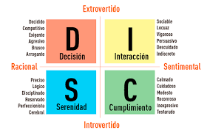
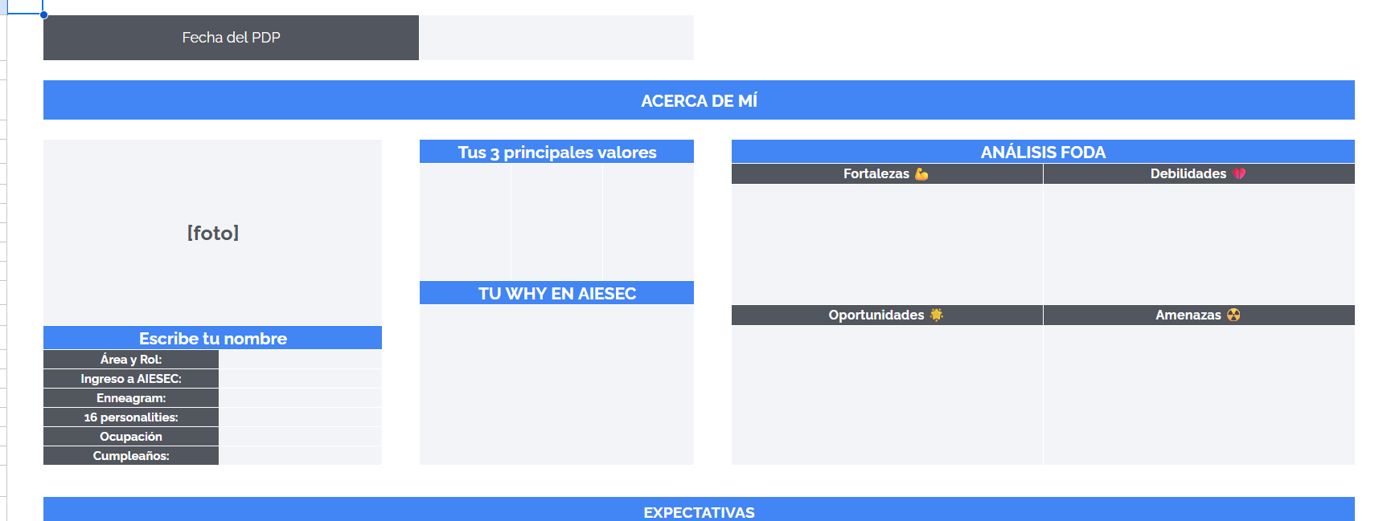
Manejo de Perfíl

Slide 6
MERP
Manejo de perfil
Educación
Rutina
Proceso
Entiende que es lo que hay que hacer para que los resultados lleguen?
Tiene claridad sobre cómo tienen que pasar los procesos?
Entiende cuando tienen que pasar?

Slide 7
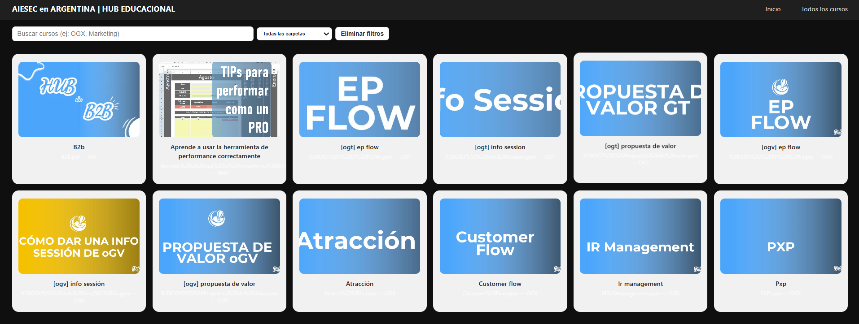
Educación

Slide 8
MERP
Manejo de perfil
Educación
Rutina
Proceso
¿La rutina responde a lo que necesito para generar performance?
¿Las instancias están pasando cuando tienen que pasar? Con la frecuencia que tienen que pasar?
¿Cual es la calidad de las instancias?

Slide 9
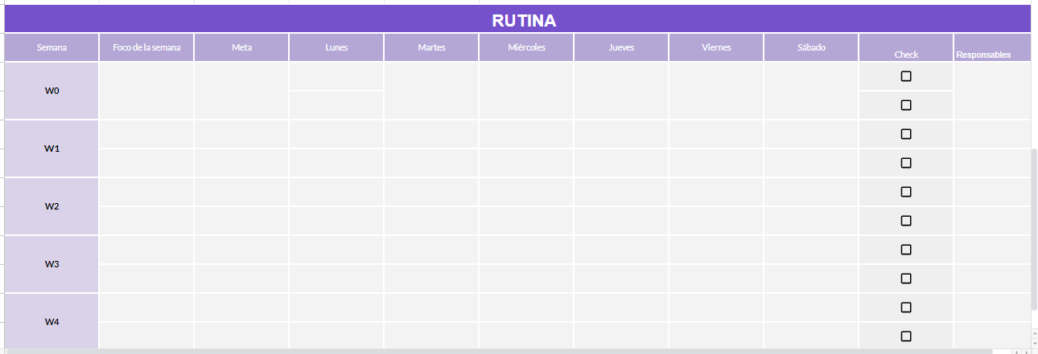
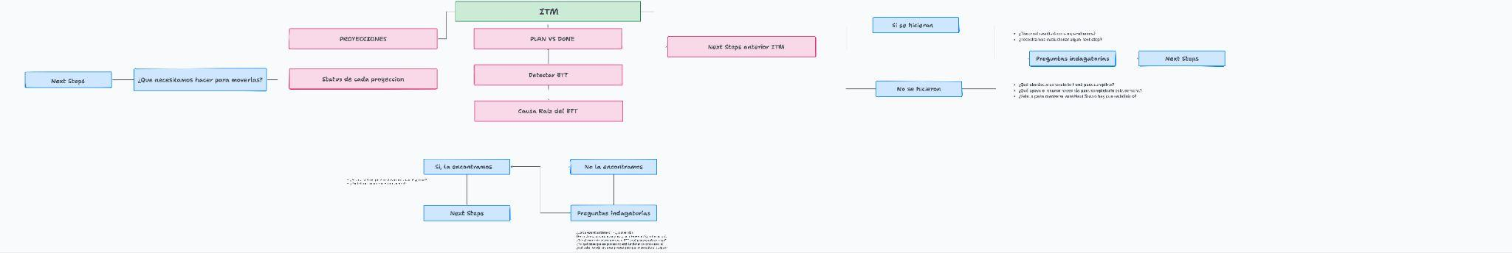
Rutina

Slide 10
MERP
Manejo de perfil
Educación
Rutina
Proceso
¿Mis corners destraban bottlenecks?
¿Mi EB sabe definir en que parte deja de fluír el proceso?
¿Se cumplen los next steps?

Slide 11
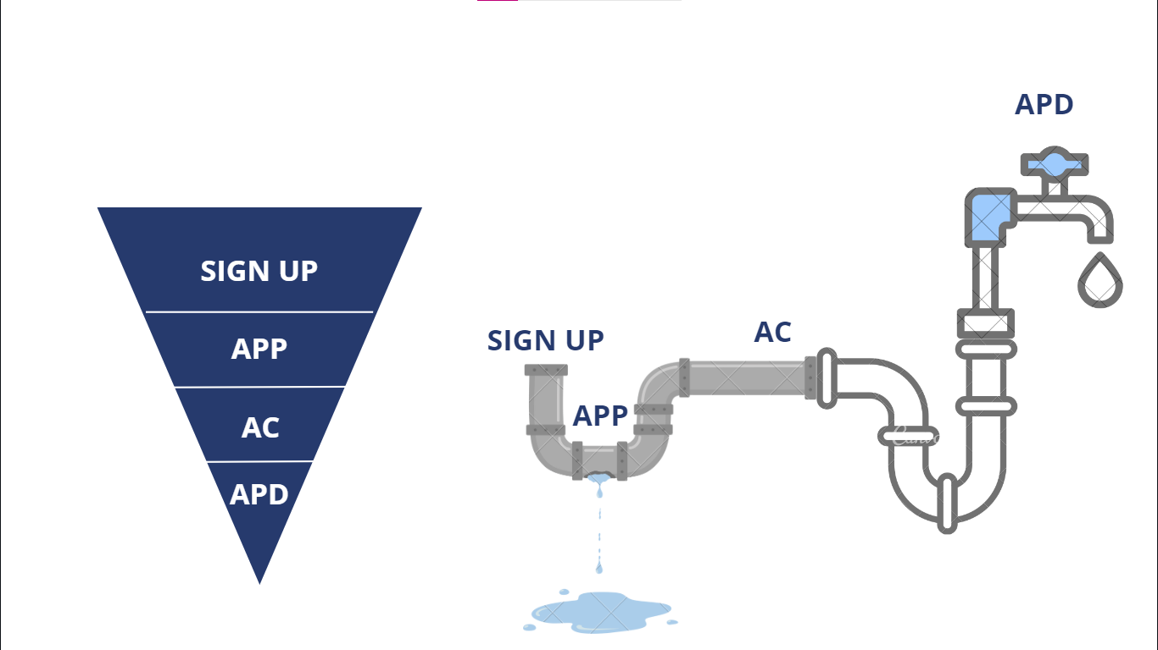
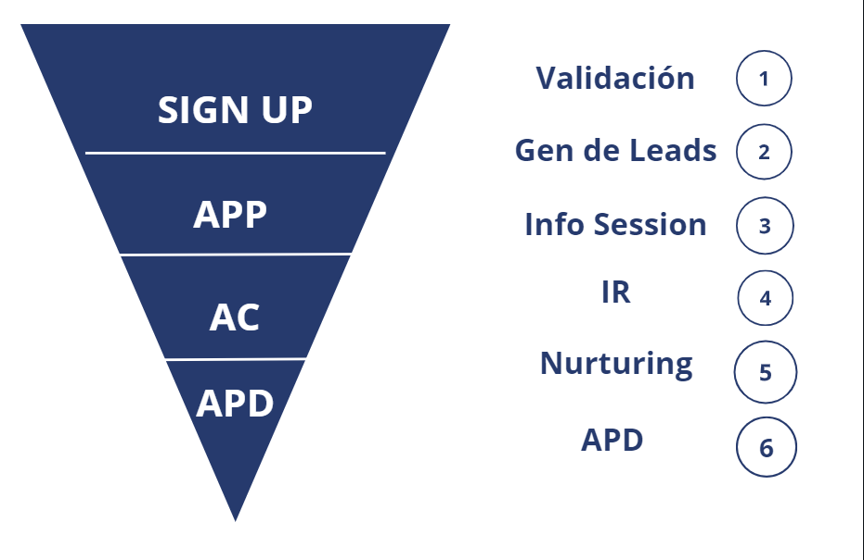
Proceso

